Slide 1
Willkommen zum Elternkaffee «konstruktives Beurteilen» Vielfältige Lern- und Beurteilungskultur im Schulhaus St. Karli

Slide 2
Ablauf
1. Input
2. Kaffeepause und Austausch mit den Lehrpersonen
der verschiedenen Stufen
3. Fragen und Austausch im Plenum

Slide 3
Wie ist es zu einer vielfältigen Lern- und Beurteilungskultur im St. Karli gekommen? 1. Ab SJ 18/19 Pilotphase in einzelnen Schulhäusern der Stadt 2. SJ 22/23 Beschluss des Rektorats zur Ausweitung auf alle Schulen der Stadt Luzern 3. SJ 23/24 Bildung einer Expertengruppe und Erstellung eines Rahmenkonzepts für die Stadt Luzern 4. SJ 24/25 Weiterbildung im Schulteam St. Karli 5. SJ 25/26 Start der Umsetzung auf der Mittelstufe 1
Notes:
Begriff «Lerndialog und Beurteilungskultur»
Lerndialog > Austausch, Rückmeldungen, Feedbackkultur
Beurteilungskultur > Selbst-, Peer- und Fremdbeurteilungen führen auch zu einer Gesamtbeurteilung mit Noten im Zeugnis
FOKUS auf unsere Wunschvorstellung

Slide 4
Vielfältige Lern- und Beurteilungskultur - Motivation für eine Pädagogik der Vielfalt
Notes:
Begriff «Lerndialog und Beurteilungskultur»
Lerndialog > Austausch, Rückmeldungen, Feedbackkultur
Beurteilungskultur > Selbst-, Peer- und Fremdbeurteilungen führen auch zu einer Gesamtbeurteilung mit Noten im Zeugnis
FOKUS auf unsere Wunschvorstellung

Slide 5
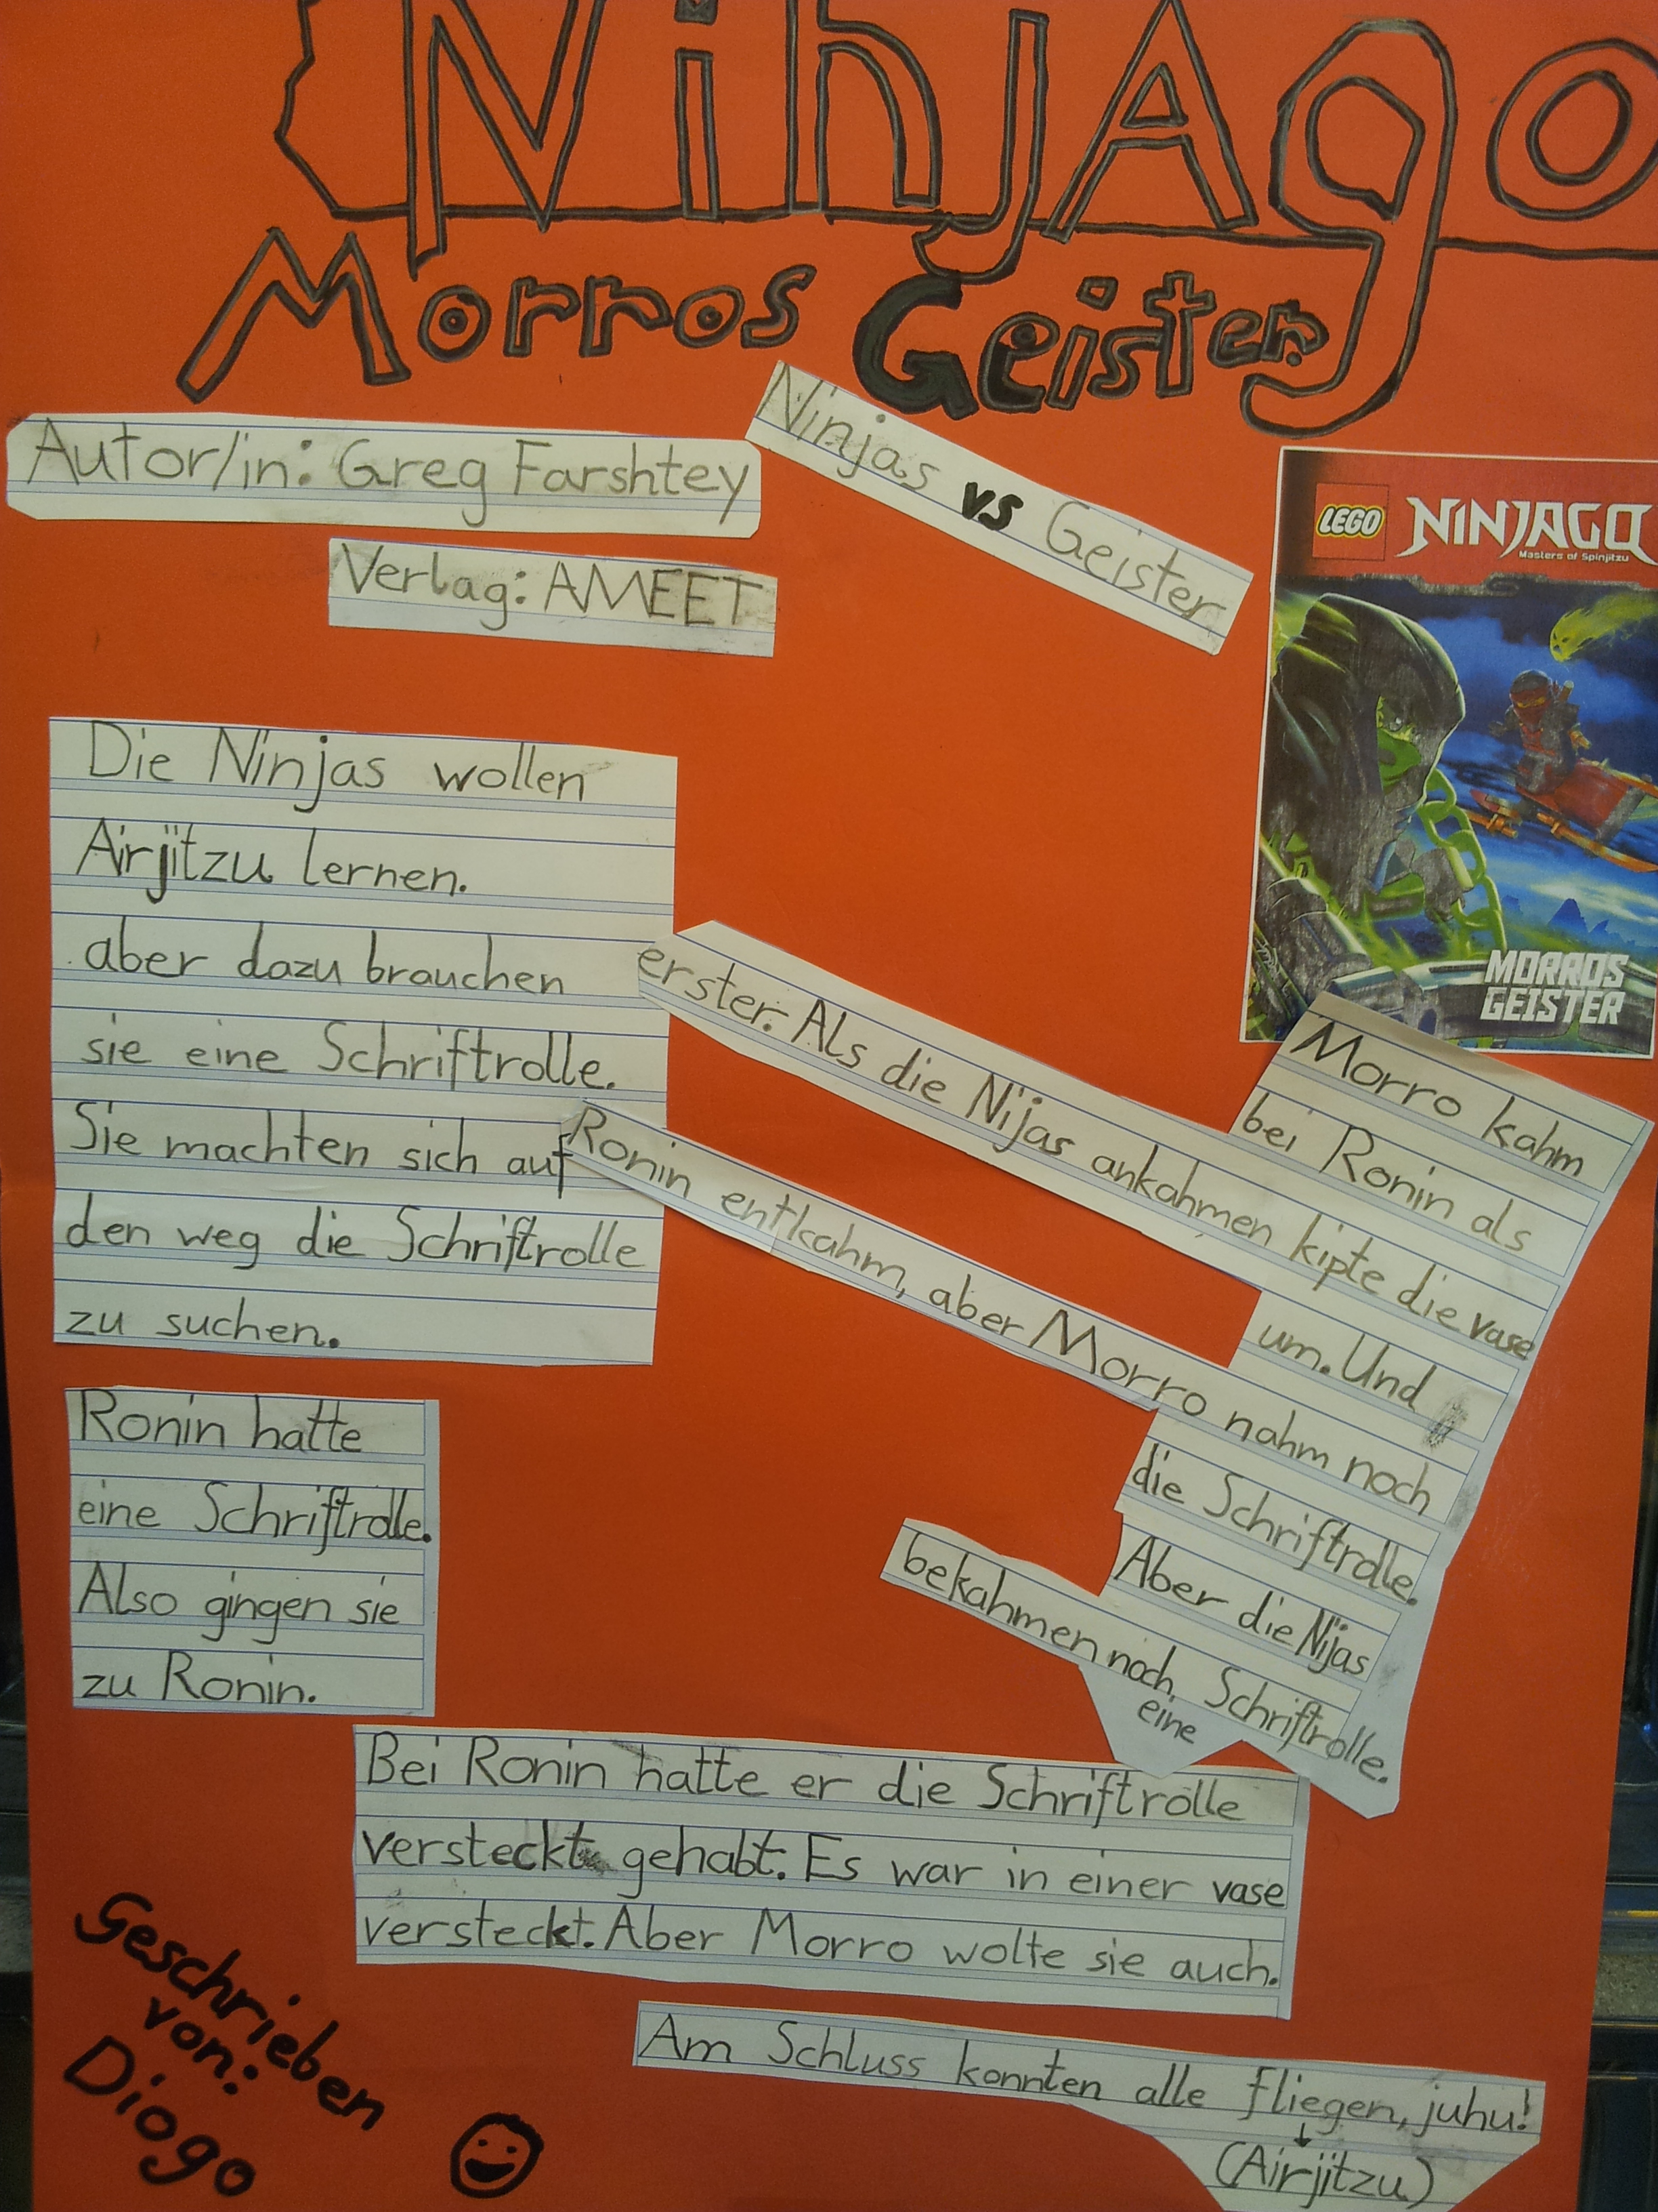
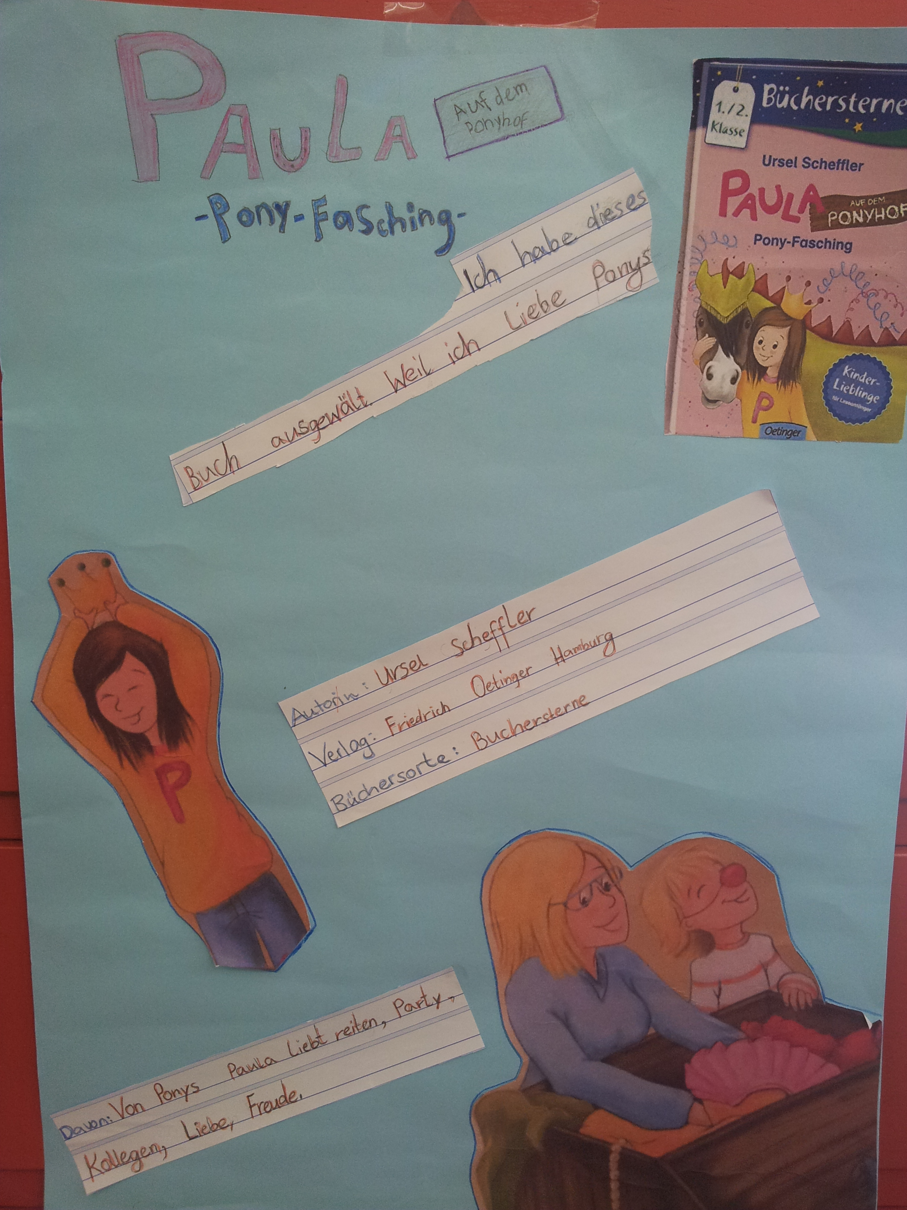
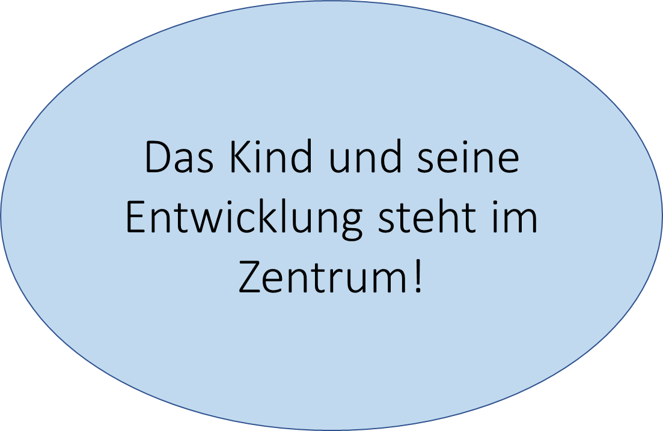
Welche Lernkultur möchten wir (er)leben?

Slide 6
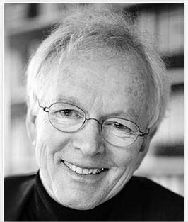
Eine gute Lernkultur kennzeichnet sich durch…
… eine hohe Selbständigkeit
… eine starke Orientierung auf die Lernprozesse
… eine Hinwendung zu komplexen, alltagsnahen Aufgaben
… Partizipation und Demokratisierung
Felix Winter
[aus Winter, Felix (2016): Leistungsbewertung]
Notes:
Felix Winter setzt sich in seinem Buch «Lerndialog statt Noten» auf eine kritische, aber sehr lösungsorientierte Weise mit dem Thema Leistungsbeurteilung auseinander.
Die Lektüre ist sehr empfehlenswert.
Unter anderem beschreibt er das Klausur-Benotungs-Paradigma. Dieses umschreibt folgenden Missstand: Das gängige Unterrichtsschema «Unterrichtseinheit-Prüfung-Unterrichtseinheit-Prüfung» führt dazu, dass nicht nur die Beurteilung immer die gleiche Form hat, sondern auch die Vielfalt des Unterrichts darunter leidet. Mehr dazu im Teil «Aufgaben der Beurteilung» dieser Präsentationssammlung.
>
In demselben Buch äussert sich Felix Winter zum Thema Noten und Qualität der Rückmeldung. Daraus möchte ich einen kurzen Abschnitt vorlesen:
«Die Noten sind bezüglich ihrer Rückmeldequalität in mehrfacher Hinsicht und grundsätzlich problematisch:
Da es sich um Zahlen handelt, können sie inhaltlich keinen Aufschluss darüber geben, was an einer Arbeit gelungen war und was nicht; auch nicht darüber, wie man etwas noch besser machen könnte. Dazu braucht es sprachliche Erklärungen und Beispiele. Selbstverständlich kann man solche Informationen zusätzlich zu den Noten geben, was in form von Kommentaren zu Arbeiten manchmal auch geschieht. Allerdings verblassen diese Hinweise neben den Noten leicht und werden von den Schülerinnen und Schülern häufig nicht beachtet. Das frustriert Lehrpersonen, die ausführliche Kommentare schreiben oder mündlich geben, und sie stellen diese aufwendige Praxis dann wieder ein.
>
Mit Noten beschreibt man vor allem eines, nämlich das «besser» und das «schlechter», also eine Rangordnung unter den Schülerinnen und Schülern. Für die selektive Aufgabe von Beurteilung scheinen sich Ziffernoten also anzubieten - auch wenn sie einer grossen Fehleranfälligkeit unterliegen. Für die pädagogische Aufgabe sind sie aber nur wenig geeignet.
Ist es aber nicht die bedeutendere Aufgabe von Schulen das Lernen zu begünstigen. Wenn wir die pädagogische Aufgabe der Beurteilung ernst nehmen möchten, tut es Not, dass wir uns für förderorientierte Formen der Leistungsbeurteilung stark machen, diese in der Praxis ausprobieren und unsere Erfahrungen mit anderen teilen.
Felix Winter sagt es pointiert: «Für qualitativ hochwertige und lerndienliche Rückmeldungen braucht es eindeutig andere Mittel als Noten.»
Mit Förderung und Selektion liegt also ein klassisches Dilemma vor. Es braucht daher Lehrpersonen und andere Bildungsverantwortliche, die sich mutig für die Förderung aussprechen und einsetzen.

Slide 7
Wieso Vielfalt in der Beurteilung?
Verschiedene Lernstile
Individuelle Förderung
Motivation
Soziales und emotionales Lernfeld
Reduzierung von Bevor- und
Benachteiligungen
Notes:
Weitere: Kreativität, kritisches Denken,

Slide 8
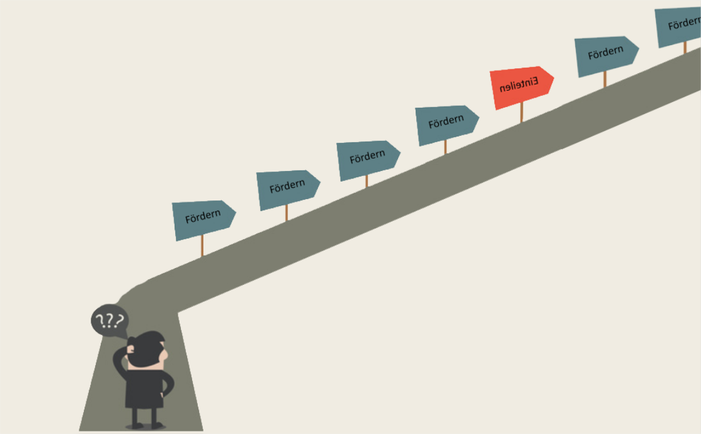
Förderorientiert Beurteilen wann immer möglich
Einteilen
Einteilen
wenn nötig
Bewerten
mit Noten Ende Semester
Notes:
So möchte ich unsere Lernkultur gerne umdenken.
Idealerweise würden wir …
… mit Jahreszeugnissen arbeiten.
… nur, wenn notwendig einteilen (z.B. Übertritt)

Slide 9
Wieso unter dem Semester ohne Noten?
Noten enthalten zu wenig Information
Noten sind fehleranfällig, aber täuschen etwas anderes vor
Weder Leistungsschwache noch Leistungsstarke profitieren
Verbalrückmeldungen verlieren neben Noten ihren Wert
Hindert Individualisierung und Vielfalt im Unterricht
Hindert Fehler als Helfer zu sehen
Notes:
>>>> Jump!
Noten sind für wirksames Lernen nicht nur nicht nötig, sondern haben darüber hinaus unerwünschte Nebenwirkungen.
Es gibt viel zu lesen zum Thema. Und man findet viele Argumente für Unterricht ohne Noten.
Und meiner Ansicht nach nur ein Argument für die Noten.
>
Noten enthalten zu wenig Information um eine pädagogische Aufgabe zu erfüllen.
>
>
Noten haben negative Auswirkungen auf die Lernmotivation bei leistungsschwächeren SchülerInnen,
… und sie beschädigen die Kraft intrinsischer Motivation auch bei den leistungsstärkeren.
>
Oft hört man das Argument, dass Verbalbeurteilungen im Gegensatz zu Noten die Leistungsbereitschaft der Schülerinnen und Schüler mindert. Es ist laut der zusammengefassten Expertise empirisch widerleg, dass Verbalbeurteilungen einen negativen Einfluss auf die Leistungsbereitschaft hätten.
>
Trotz der durchgängig negativen Befunde für Ziffernoten scheint eine Abschaffung schwierig. Dies ist auf die frühe und starke Selektionsorientierung des Schulsystems zurückzuführen.
Hier unerwähnt, aber sehr schön an der Zusammenfassung von Brügelmann ist, dass nicht nur die Mängel von Noten beschrieben werden, sondern daraus auch Praxisempfehlungen abgeleitet werden.

Slide 10
Eine Lernkontrolle mit zwei Aufgaben wird benotet
Ich bin die Beste!
Da muss ich nichts üben, …wie immer!
Alles richtig!
Lisa hat beide Aufgaben richtig gelöst.
Note: 6

Slide 11
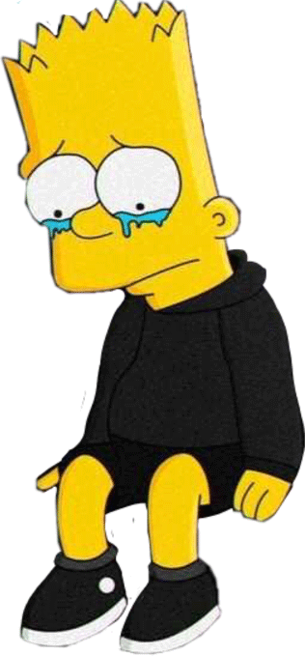
Eine Lernkontrolle mit zwei Aufgaben wird benotet
Idealerweise:
Alles falsch!
Das kann ich noch nicht. Das muss ich noch üben.
Wahrscheinlicher:
Bart hat leider keine Aufgabe richtig geraten.
Note: 1

Slide 12
Eine Lernkontrolle mit zwei Aufgaben wird benotet
Da bin ich nicht so gut.
Was ich wohl üben muss?
Etwas richtig,
etwas nicht.
Maggie hat eine Aufgabe richtig gelöst.
Note: 3.5

Slide 13
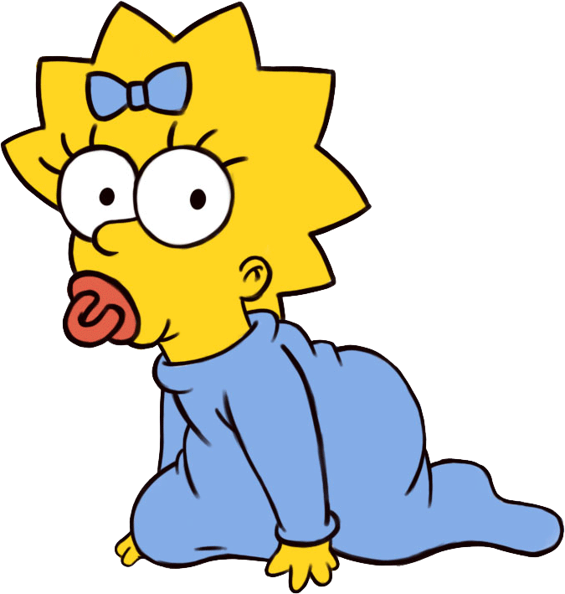
Wie könnte ein qualitatives Feedback aussehen?
«Liebe Lisa, diese Aufgaben konntest du problemlos lösen. Hier findest du schwierigere Aufgaben.»
«Liebe Maggie, Aufgabe 1 konntest du gut lösen. Übe nochmals Aufgabe 2. Hier findest du ähnliche Aufgaben.»
«Lieber Bart, diese Aufgaben konntest du noch nicht lösen. Übe zuerst an diesen Aufgaben.»

Slide 14
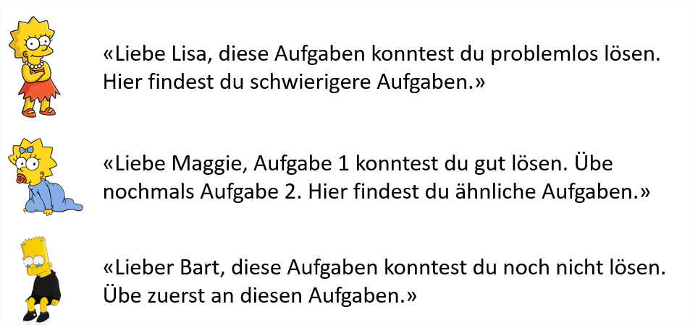
Note und verbal Feedback. Wieso nicht beides?
6
3-4
1
… weil ein ausformuliertes Feedback im Schatten der Ziffernote keine Beachtung findet.

Slide 15
John Hattie - Feedback
starken Einfluss auf die Lernleistung.
integraler Bestandteil von Unterricht
Feedback = förderorientierte Beurteilung
> Noten sind dafür ungeeignet
Notes:
Im äusserst lesenswerten Abschnitt der Hattie-Studie zum Thema Feedback werden wichtige Aussagen gemacht:
Feedback zählt zu den stärksten Einflussfaktoren auf die Lernleistung.
Feedback ist dann effektiv, wenn es integraler Bestandteil des Unterrichts ist und somit auch ein Wechselspiel von Lehren und Lernen.
In diesem Sinne kann Feedback mit der formativen Beurteilung – also der steuernden Beurteilung im Lernprozess – gleichgesetzt werden.
Mit Noten kann diese Funktion von Beurteilung nur beschränkt erfüllt werden, denn sie enthalten zu wenig Information.

Slide 16
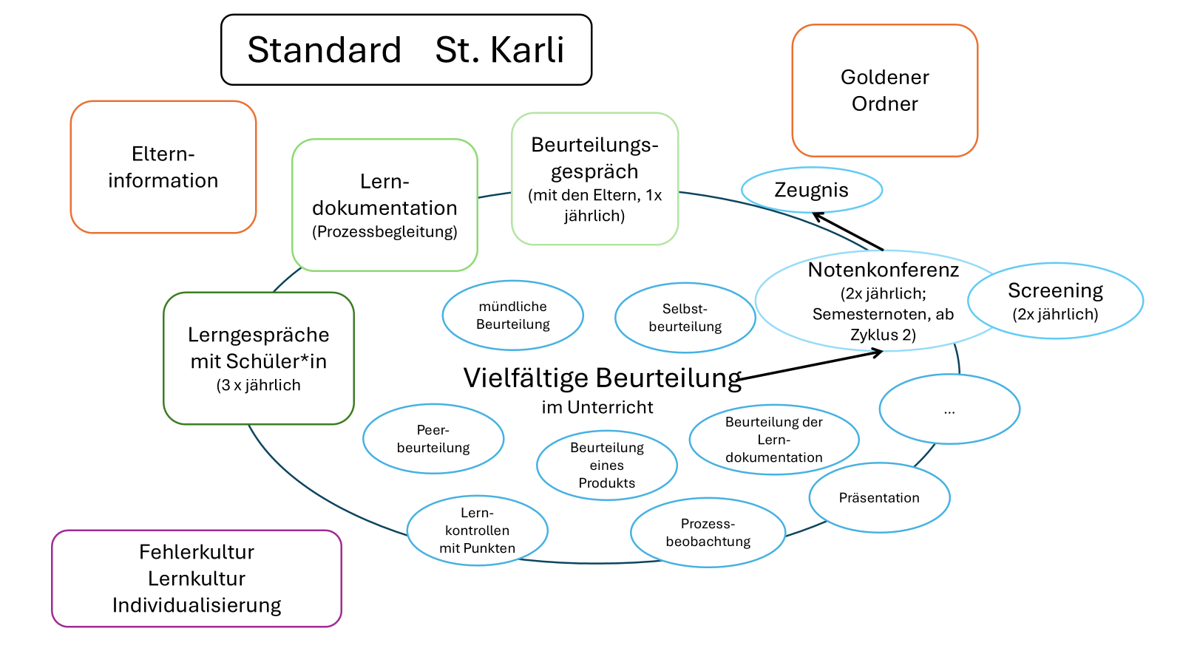

Slide 17
Beurteilungs-gespräch
Eltern-information
Lern-dokumentation
Zeugnis
Selbst-beurteilung
Notenkonferenz
Lerngespräche
mit Schüler*in
mündliche Beurteilung
Screening
Vielfältige Beurteilung
im Unterricht
…
Peer- beurteilung
Beurteilung der Lern-dokumentation
Beurteilung eines Produkts
Präsentation
Fehlerkultur Lernkultur
Individualisierung
Lern-kontrollen mit Punkten
Prozess-beobachtung

Slide 18
Vielfältige Beurteilungsanlässe
Beispiele aus dem Unterricht

Slide 19
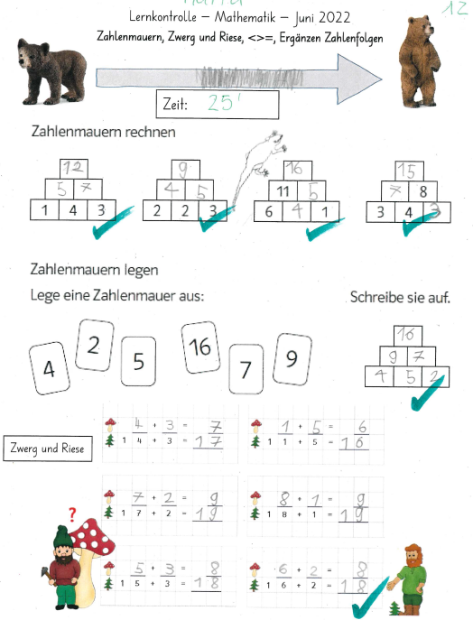
Abschliessende Lernkontrolle variieren
Kinder wählen den Zeitpunkt
Nicht alle machen das Selbe
Kleine Einheiten «Mini-LK»
…
Notes:
… untersuchen und aufgliedern nach Bloom
… individuelle Schwierigkeitsgrade > SuS wählen

Slide 20
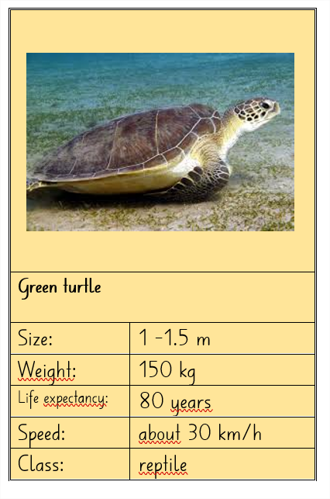
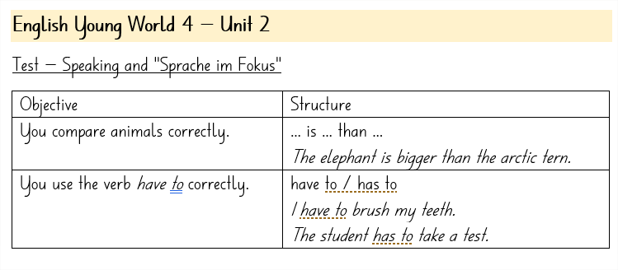
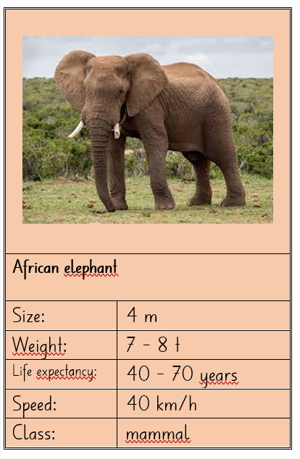
Gruppendialog
Notes:
Material am Visualizer

Slide 21
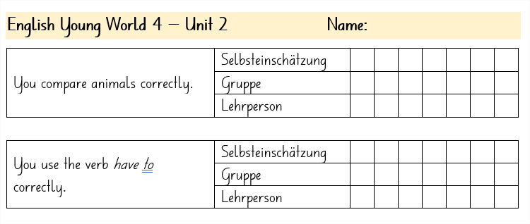
Gruppendialog
Notes:
Material am Visualizer

Slide 22
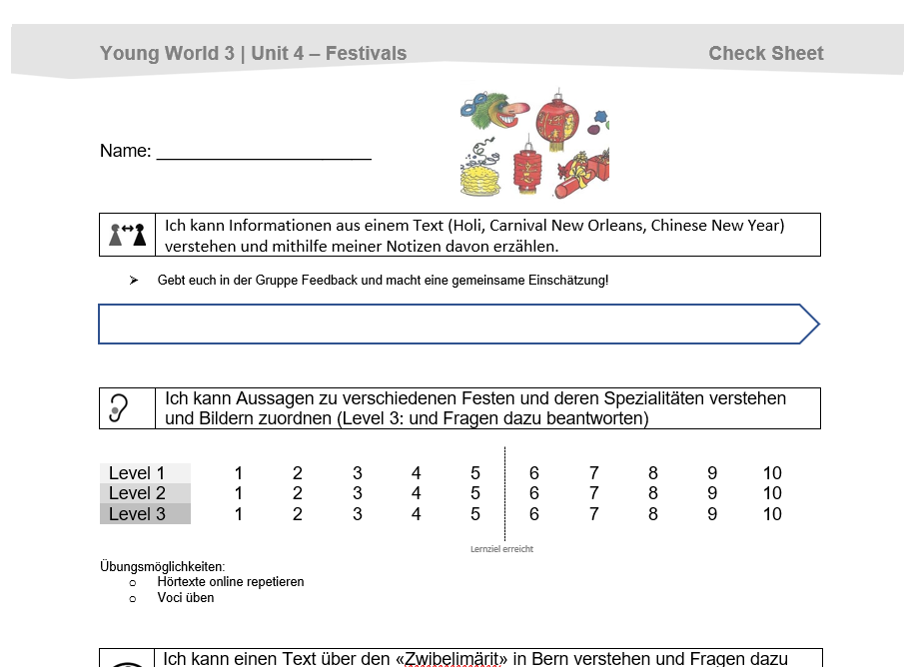
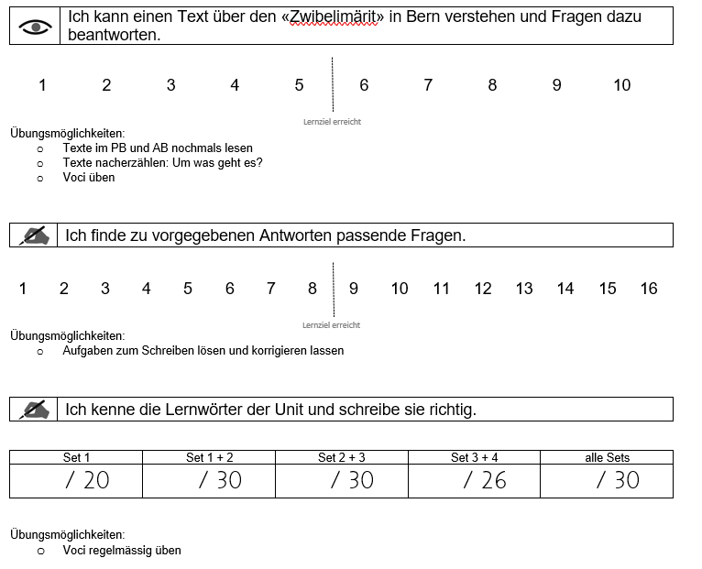
Englisch Check Sheet
Notes:
Auch kann die Leistungsdokumentation schon in der Planung berücksichtig und vorbereitet werden.

Slide 23
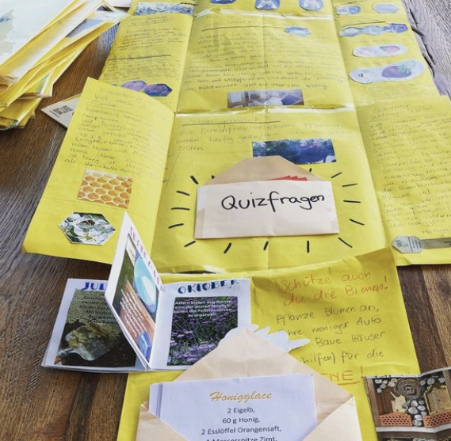
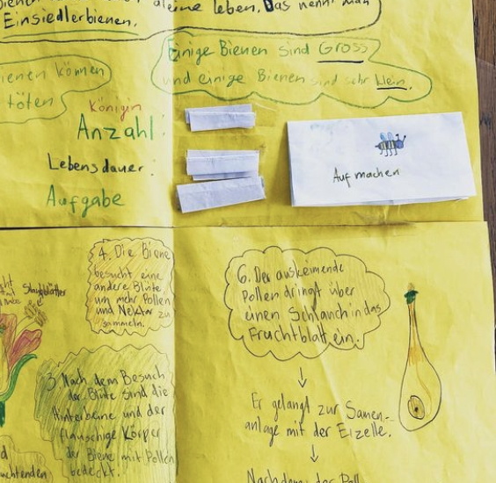
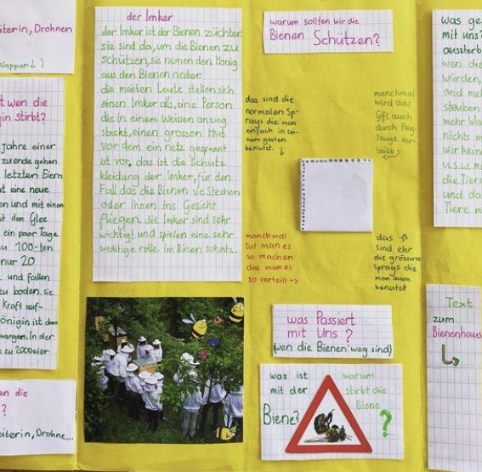
Produktbeurteilungen
über Qualitäten sprechen
Kriterien festlegen

Slide 24
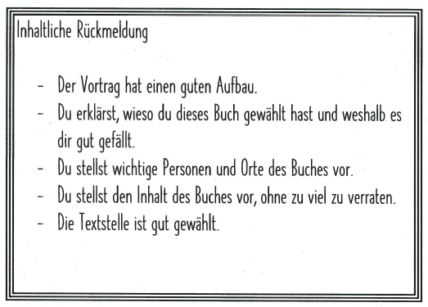
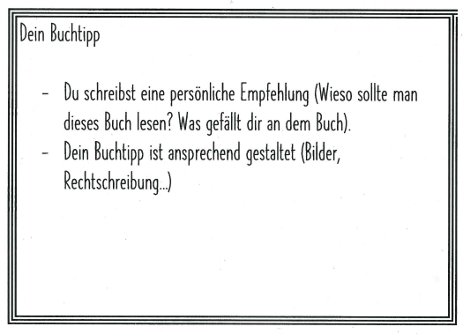
Buchpräsentation (Peerfeedback)
Notes:
Zuhörende SuS geben den präsentierenden SuS Feedback mithilfe der Rückmeldekarten .

Slide 25
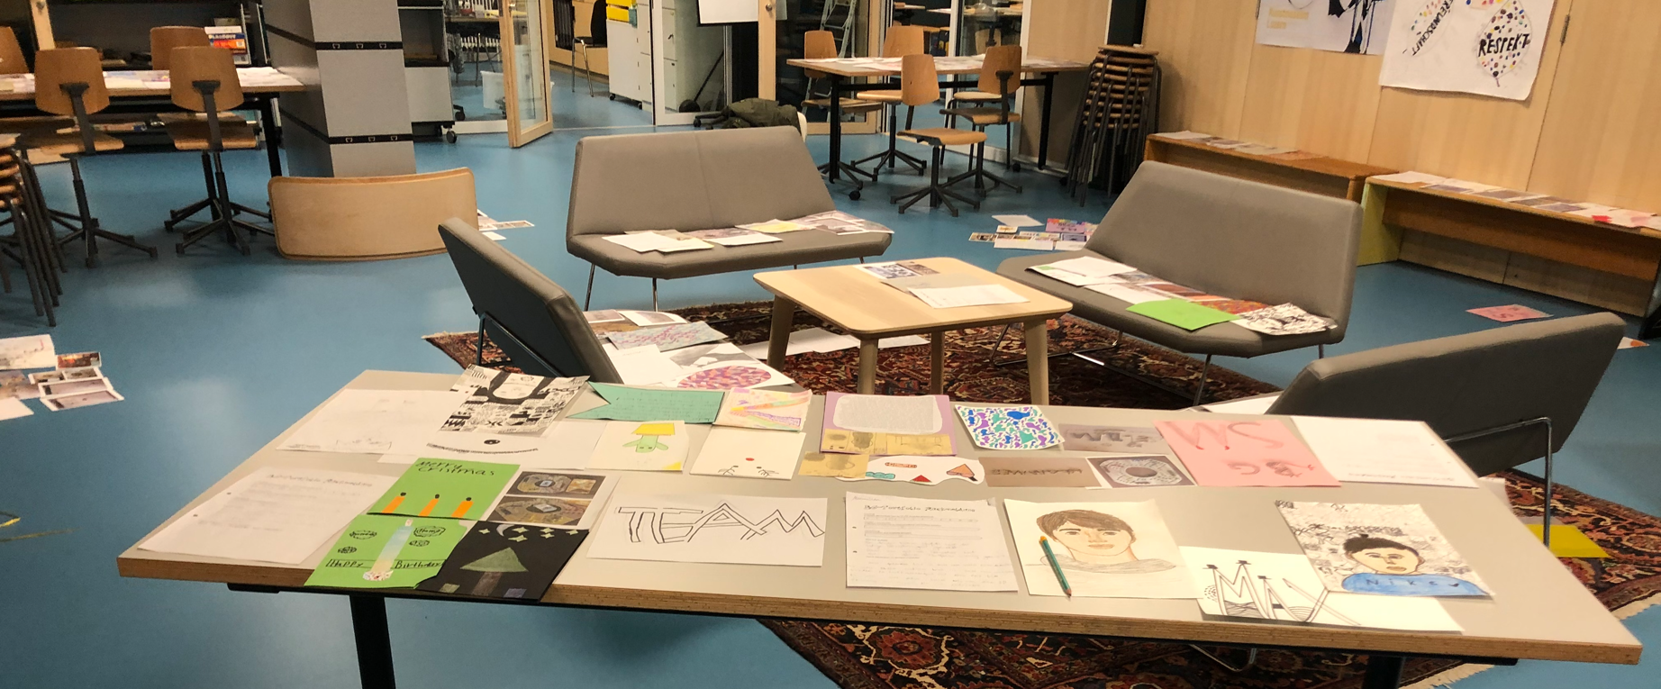
Produktbeurteilungen: BG-Mappe

Slide 26
Vielfältige Rückmeldeformen
Beispiele aus dem Unterricht

Slide 27
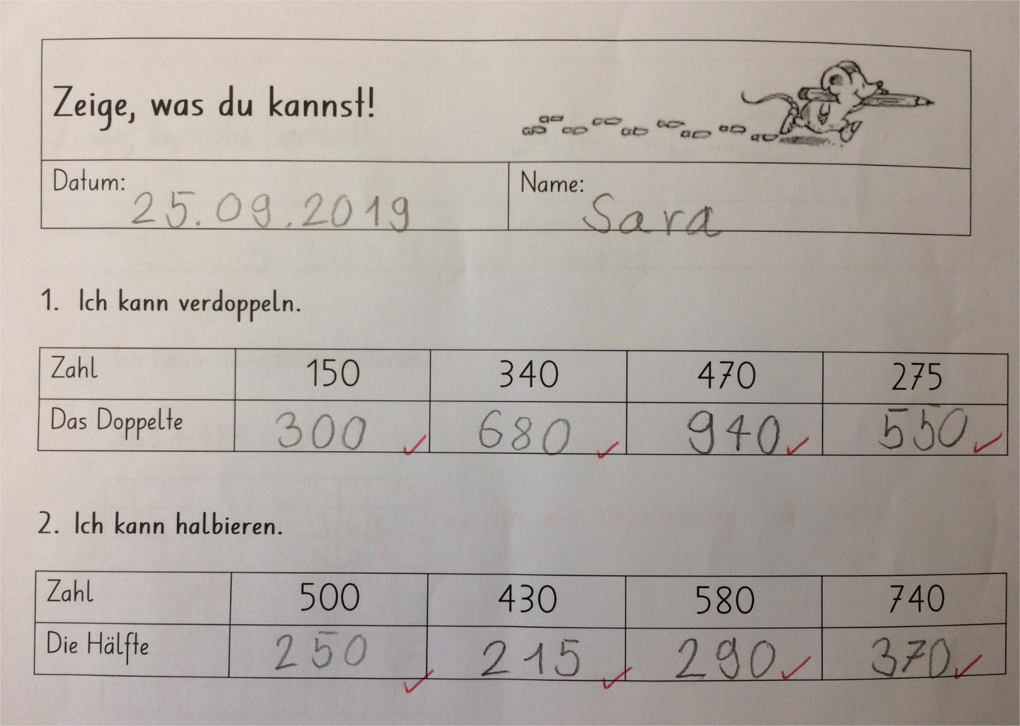
Punkte
4/4
4/4

Slide 28
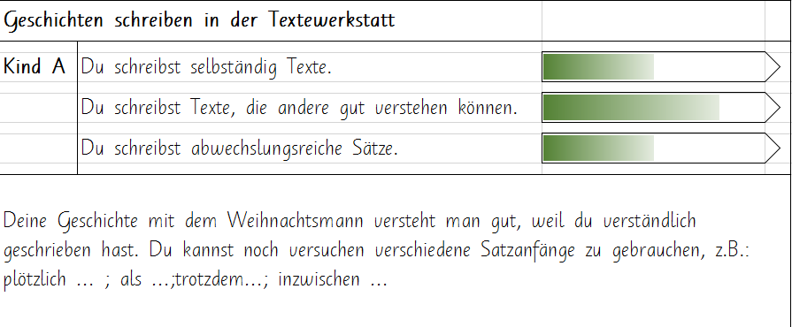
Pfeil (und verbal schriftlich)
Notes:
Hinweis Tool

Slide 29
Pfeil (Selbsteinschätzung)
Notes:
Hinweis Tool

Slide 30
Bewertungsraster
 |  | nicht erreicht | teilweise erreicht | gut erreicht | übertroffen
1 | Ich kann ein Couvert korrekt adressieren. | x
2 | Ich kann mit Hilfe von vorgegebenen Satzanfängen einen Brieftext schreiben. |  | x
3 | Mein Brief ist trotz einigen Fehlern gut lesbar. Satzanfänge und Nomen gross Satzzeichen gesetzt Häufige Wörter sind korrekt geschrieben |  |  |  | x
Briefe schreiben

Slide 31
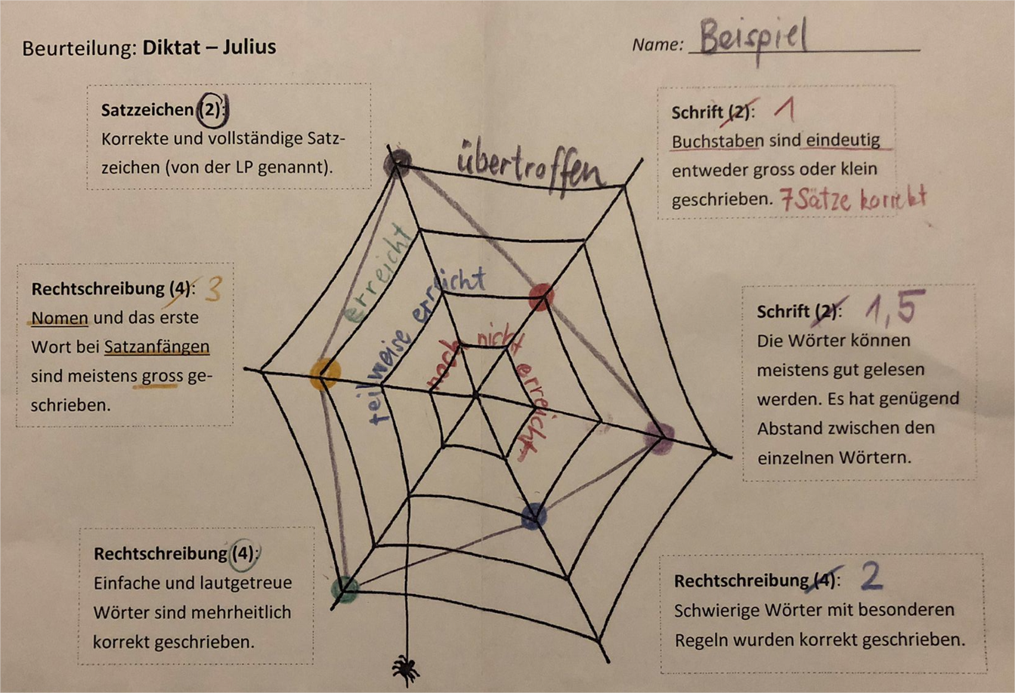
Spinnennetz
Notes:
Hinweis Tool

Slide 32
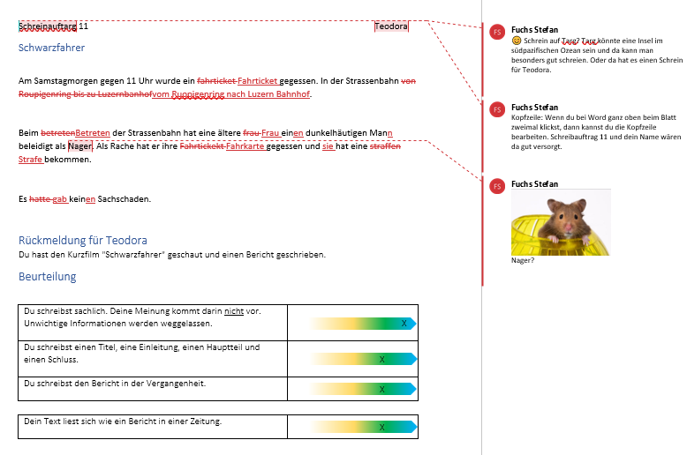
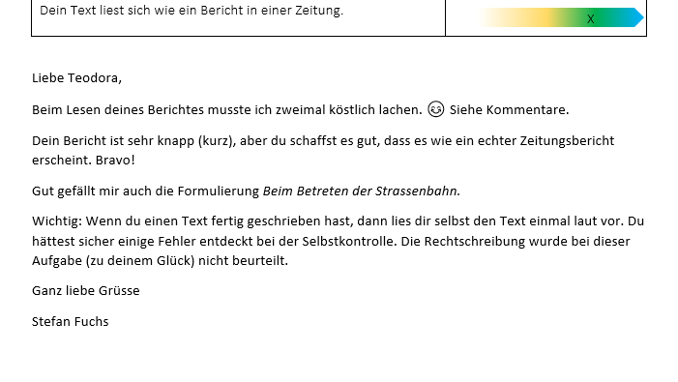
Verbal schriftlich

Slide 33
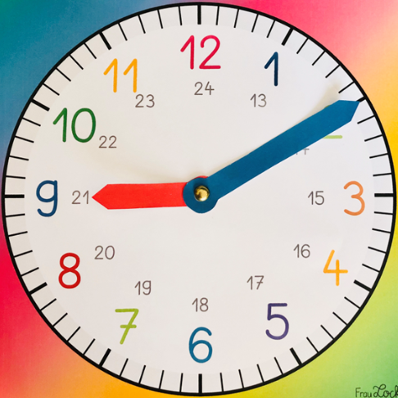
verbal mündlich!
Die Stunde hast du richtig gesagt.
Schau jetzt mal auf den langen Zeiger. Wo zeigt der hin?

Slide 34
Beurteilungs-gespräch
Eltern-information
Lern-dokumentation
Zeugnis
Selbst-beurteilung
Notenkonferenz
Lerngespräche
mit Schüler*in
mündliche Beurteilung
Screening
Vielfältige Beurteilung
im Unterricht
…
Peer- beurteilung
Beurteilung der Lern-dokumentation
Beurteilung eines Produkts
Präsentation
Fehlerkultur Lernkultur
Individualisierung
Lern-kontrollen mit Punkten
Prozess-beobachtung

Slide 35
Ein Lerngespräch ist ein Gespräch … … zwischen Lehrperson und Schüler*in … zu zweit oder in Gruppen … mit fachlichen oder überfachlichen Schwerpunkten … welches regelmässig stattfindet ... bei dem gemeinsam zurückgeschaut und neue Ziele gesetzt werden.

Slide 36
Lerngespräche und Lerngespräche
längere
langfristig geplante Lerngespräche
kurze
informelle
Lerngespräche
Notes:
geplante Lerngespräche >> einen grossen Bogen schlagen
Kurze/informelle Lerngespräche >> eine Lernkultur des Dialogs aufbauen

Slide 37
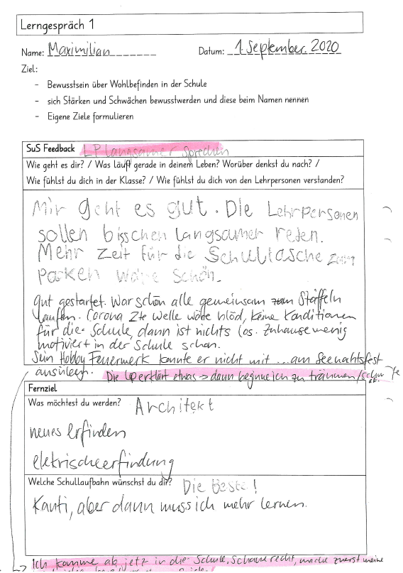
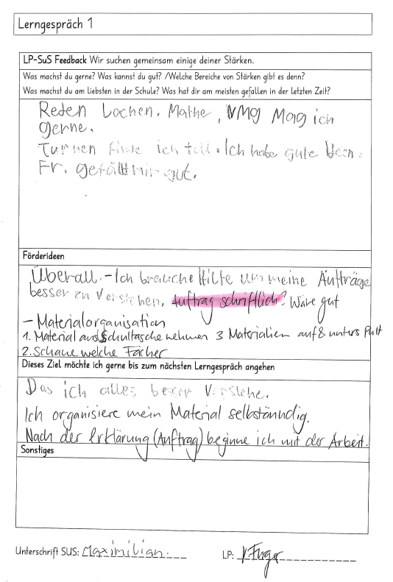
Vorbereitung und Dokumentation
Notes:
Für die Vorbereitung (gedanklich und schriftlich) und die Dokumentation der Lerngespräche haben wir über die Jahre ganz unterschiedliche Formen ausprobiert und eingesetzt.
Wortprotokoll
Lernzielkarten
Gesprächsbogen mit Selbsteinschätzungen
…
Beispiele siehe OneNote
Oft werden Vorbereitung und/oder Dokumentation auch als Gelegenheit für einen Austausch mit den Eltern genutzt.

Slide 38
Beurteilungs-gespräch
Eltern-information
Lern-dokumentation
Zeugnis
Selbst-beurteilung
Notenkonferenz
Lerngespräche
mit Schüler*in
mündliche Beurteilung
Screening
Vielfältige Beurteilung
im Unterricht
…
Peer- beurteilung
Beurteilung der Lern-dokumentation
Beurteilung eines Produkts
Präsentation
Fehlerkultur Lernkultur
Individualisierung
Lern-kontrollen mit Punkten
Prozess-beobachtung

Slide 39
Screening
Beteiligte Lehrpersonen gemeinsam mit vielen Augen
Alle SuS bekommen ein Spotlight
Individuelle Förderschwerpunkte werden aufgedeckt
Individuelle Rückmeldung an Kinder und Eltern

Slide 40
Notenkonferenz
Beteiligte Lehrpersonen gemeinsam mit vielen Augen
Am Ende des Semesters
Beizug von vielfältigen Leistungsnachweisen
Notes:
Mit professioneller Gelassenheit!
Artikel Bildung CH

Slide 41
Screening | Notenkonferenz
Oktober/November und April/Mai | Ende des Semesters (einst Ende des Schuljahres?)
Qualitativer Austausch der LPs | Bilanzierende Bewertung
Detailliert, zeitaufwendig | speditiv

Slide 42
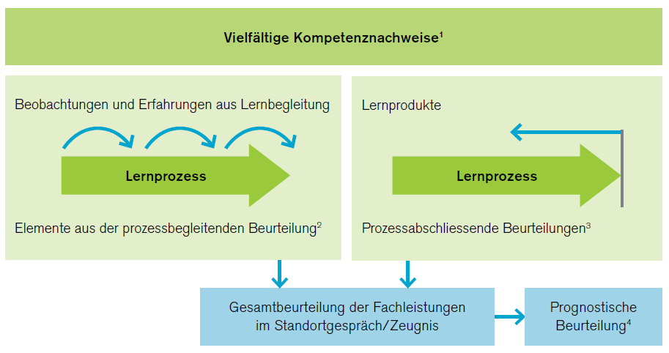
Das Zeugnis ist …
… eine bilanzierende
Gesamtbeurteilung …
… von vielfältigen
Kompetenznachweisen …
… im Rahmen des
professionellen Ermessens.

Slide 43
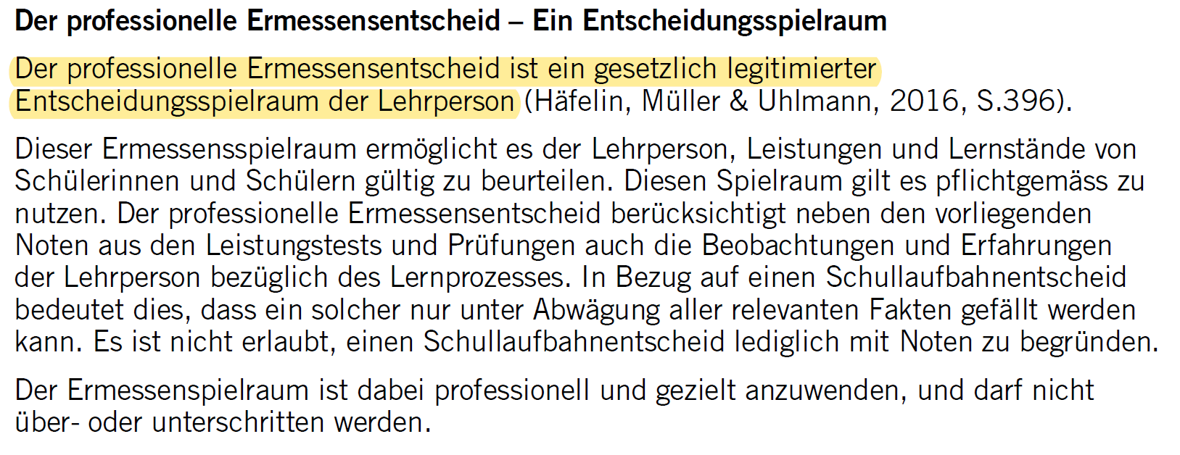
Professioneller Ermessenentscheid
Vollzugsvorschriften: «Gesamtrückschau»

Slide 44
Beurteilungs-gespräch
Eltern-information
Lern-dokumentation
Zeugnis
Selbst-beurteilung
Notenkonferenz
Lerngespräche
mit Schüler*in
mündliche Beurteilung
Screening
Vielfältige Beurteilung
im Unterricht
…
Peer- beurteilung
Beurteilung der Lern-dokumentation
Beurteilung eines Produkts
Präsentation
Fehlerkultur Lernkultur
Individualisierung
Lern-kontrollen mit Punkten
Prozess-beobachtung

Slide 45
Informationen während des Semesters
Screening
Rück-meldungen
Vielfältige Beurteilungs-anlässe
Noten-konferenz
> Zeugnis
Beurteilungs-gespräch mit Eltern
Lern-gespräch

Slide 46
Lern-dokumentation
Beurteilungs-gespräch
Eltern-information
Zeugnis
Selbst-beurteilung
Notenkonferenz
Lerngespräche
mit Schüler*in
mündliche Beurteilung
Screening
Vielfältige Beurteilung
im Unterricht
…
Peer- beurteilung
Beurteilung der Lern-dokumentation
Beurteilung eines Produkts
Präsentation
Fehlerkultur Lernkultur
Individualisierung
Lern-kontrollen mit Punkten
Prozess-beobachtung

Slide 47
Leistungsdokumentation…
… darf so vielfältig sein, wie der Unterricht.
… wird im Team auf den verschiedenen Stufen entwickelt.
... kann immer weiter entwickelt werden.
... wird über die ganze Schule aufgebaut.

Slide 48
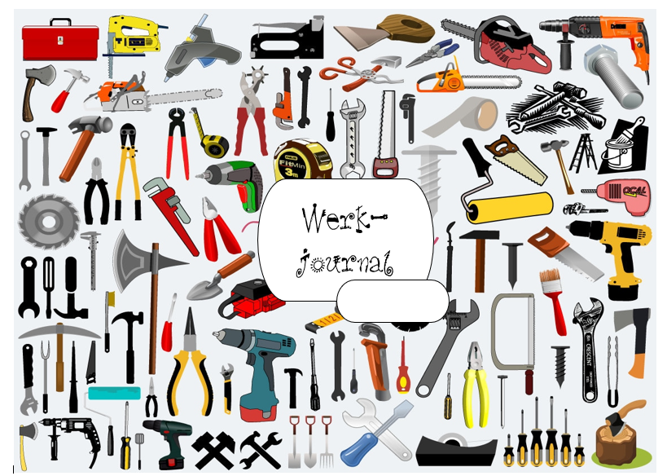
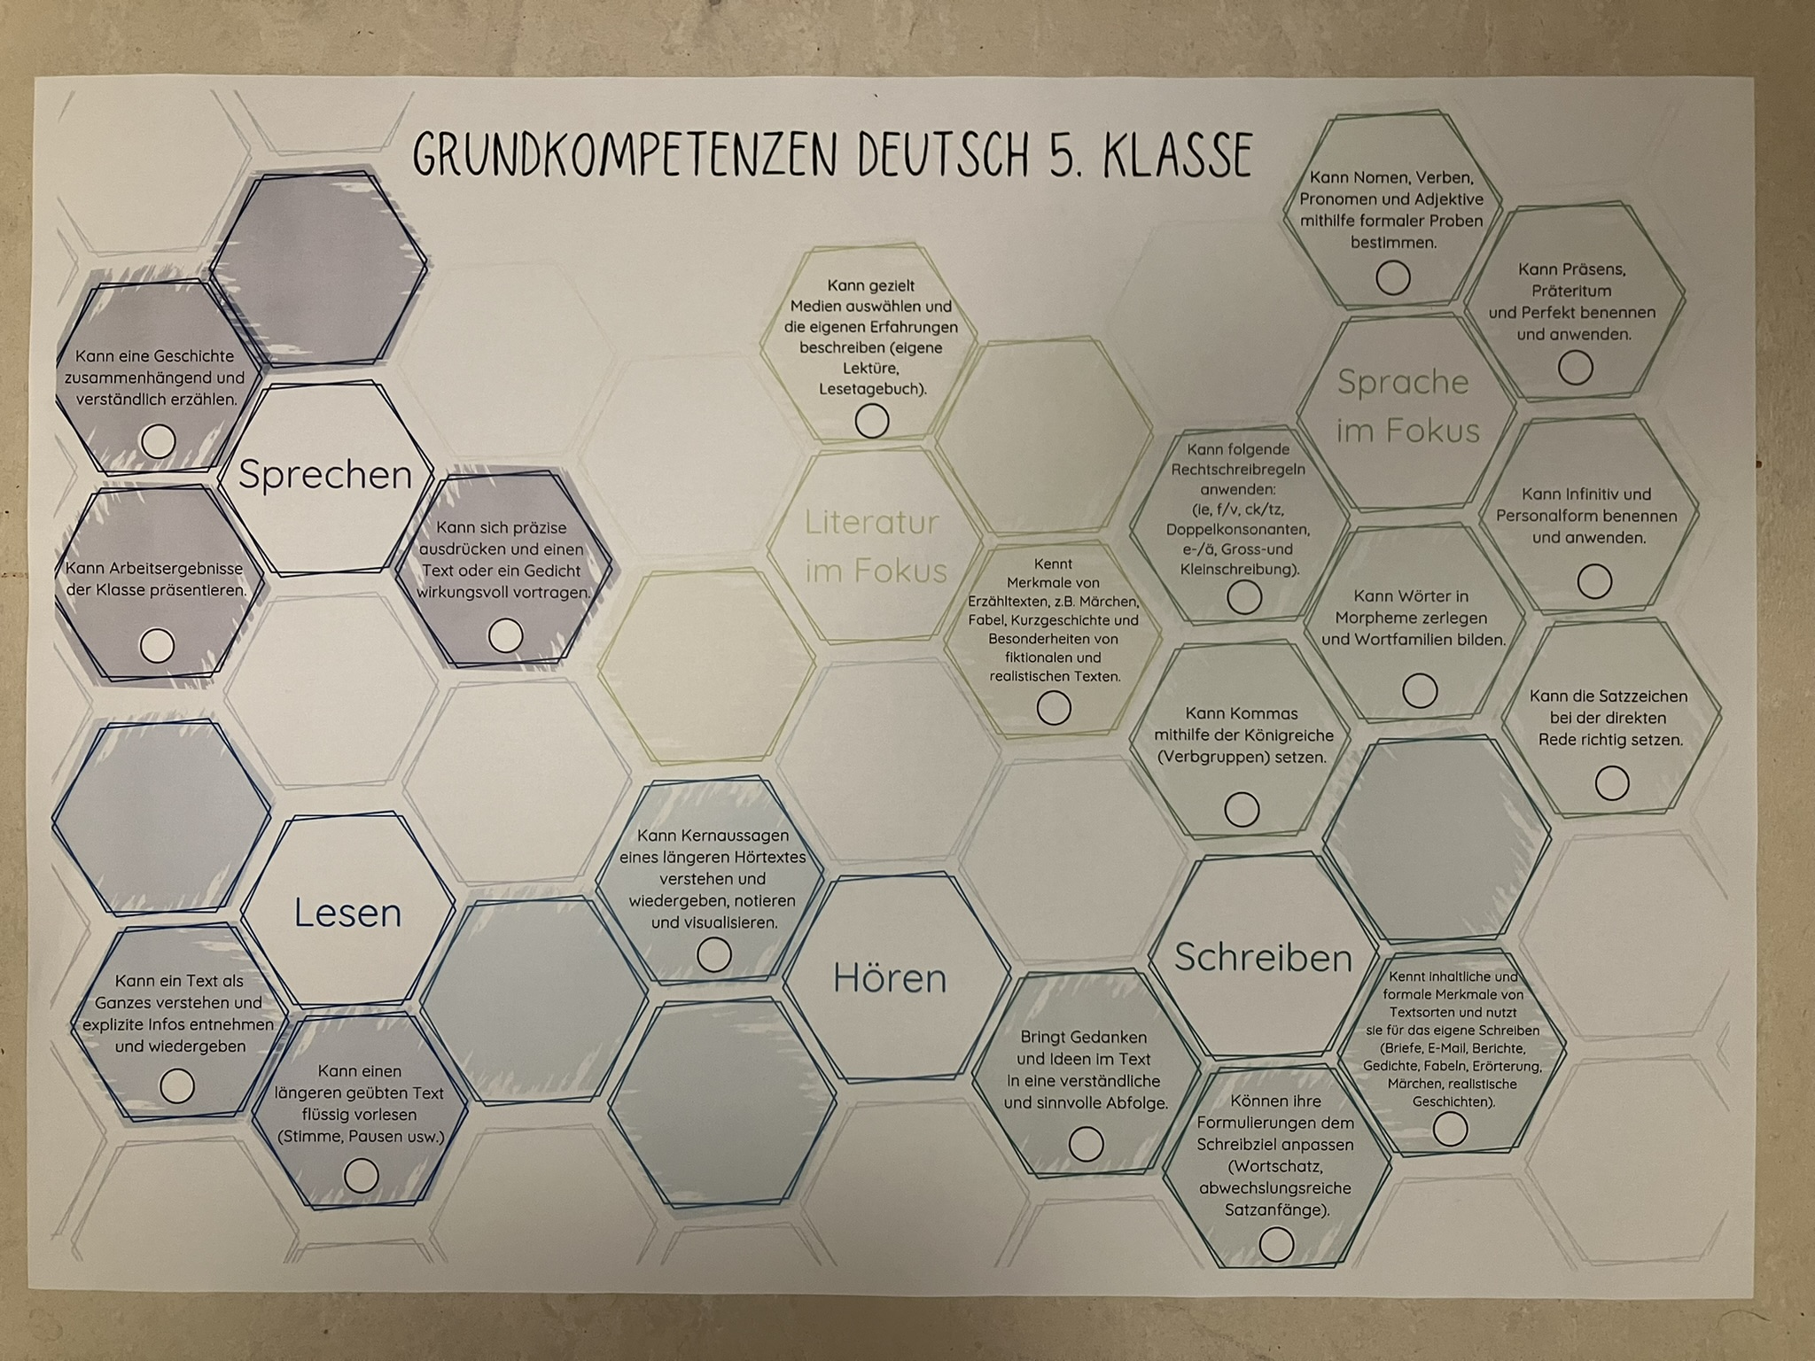
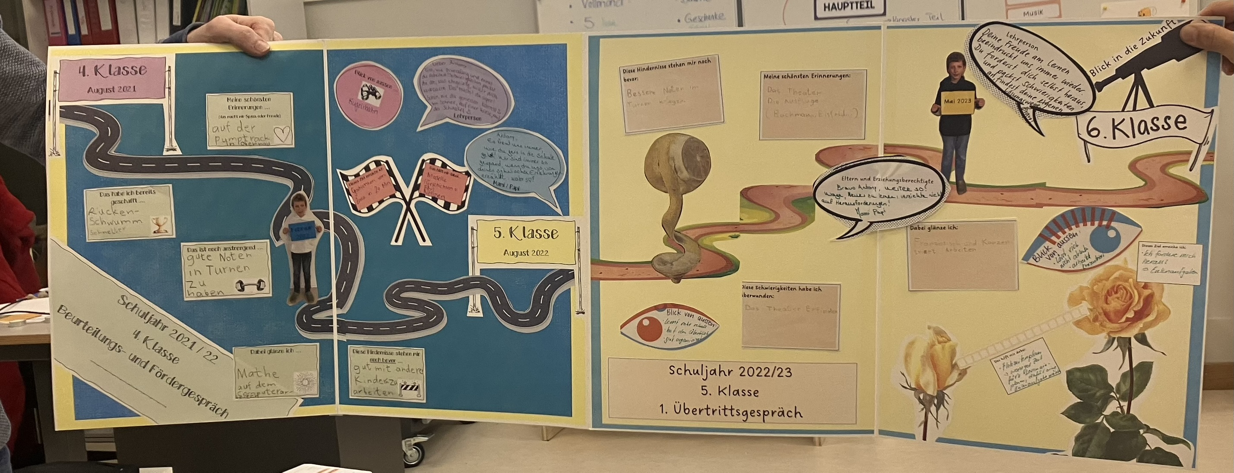
Mögliche Inhalte
- Tipps aus den
Lernkontrollen/ Merksätze
- Lerngespräche / Lernbegleiter
- Kompetenzen/ Landkarten /
Lernweg
- Zeigeaufgaben
- Lernkontrollen
- Inhaltsübersicht über die
nächste Zeit

Slide 49
Entwicklungsziel Beurteilen
Bei der Beurteilung steht die Förderung der kindlichen Entwicklung im Zentrum.
Notes:
Wir haben daraus folgende Entwicklungshinweise abgeleitet:
- Keine Noten während des Semesters
- Notenkonferenz und Selbsteinschätzung
- Beurteilungstransparenz / Informationsfluss
- Lerndokumentation

Slide 50
Standard Beurteilen St. Karli
Regelmässige Lerngespräche
Standort- bestimmung
keine Ziffernoten
Lern-dokumentation
Vielfältige Beurteilungs-anlässe
Noten-konferenz

Slide 51
Ablauf
1. Input
2. Kaffeepause und Austausch mit den Lehrpersonen
der verschiedenen Stufen
3. Fragen und Austausch im Plenum

Slide 53
Die Beurteilung ist Bestandteil der gemeinsamen Unterrichtsplanung.
Es werden verschiedene Rückmeldeformen verwendet (Pfeil, Beurteilungsraster, Punkte, Verbalrückmeldung, …)
Die Lernenden …
… erhalten Rückmeldungen von ihren Lehrpersonen (Fremdbeurteilung)
… erhalten Rückmeldungen von ihren Mitschüler:innen (Peerbeurteilung)
… schätzen sich selbst ein (Selbstbeurteilung)
Regelmässige Lerngespräche
Es wird eine Vielfalt in der Beurteilung umgesetzt.
Standort- bestimmung
keine Ziffernoten
Lern-dokumentation
Vielfältige Beurteilungs-anlässe
Noten-konferenz

Slide 54
Regelmässige Lerngespräche
Standort- bestimmung
Lernende und Lehrpersonen verwenden ein gemeinsames Instrument zur Lerndokumentation.
keine Ziffernoten
Lern-dokumentation
Vielfältige Beurteilungs-anlässe
Noten-konferenz

Slide 55
Regelmässige Lerngespräche
Standort- bestimmung
keine Ziffernoten
Während des Semesters (Oktober/November und April/Mai) findet mit den beteiligten Lehrpersonen eine Standortbestimmung statt, bei dem die Lernenden und ihre Leistungen besprochen werden.
Lern-dokumentation
Vielfältige Beurteilungs-anlässe
Noten-konferenz

Slide 56
Vor der Erstellung der Zeugnisse schätzen sich die Lernenden selbst ein.
Bei der Beurteilungs- und Notenkonferenz setzen alle beteiligten Lehrpersonen gemeinsam die Zeugnisnoten und beurteilen die überfachlichen Kompetenzen.
Regelmässige Lerngespräche
Standort- bestimmung
keine Ziffernoten
Lern-dokumentation
Vielfältige Beurteilungs-anlässe
Noten-konferenz

Slide 58
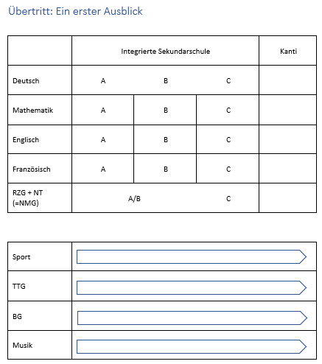
Übertritt
Das Kind steht im Zentrum
Gemeinsam Klarheit schaffen
Produkte und Material zeigen
Gemeinsamer Entscheid
Bei Uneinigkeit abnehmende Schule

